Slide 1


L'école…est-elle bonne ou mauvaise?

Slide 2


À votre avis, l'école est bonne ou mauvaise?

Slide 3
Pourquoi y a-t-il encore tant d’enfants qui ne vont pas à l’école ?
Objectifs d’apprentissage • Analyser les problèmes auxquels sont confrontés les enfants qui ne vont pas à l’école • Comprendre la situation d’autres enfants • S’informer sur les obstacles qui empêchent certains enfants d’avoir accès à l’éducation

Slide 4
Dans le monde, 124 millions d’enfants ne peuvent pas aller à l’école.

Slide 5

Pourquoi ne peuvent-ils pas aller à l’école ?

Slide 6

Il y a des enfants qui vivent dans la pauvreté.
Les enfants qui vivent dans les zones rurales n’ont pas de transport. Les familles ne peuvent pas payer pour l'école (par exemple, des uniformes ou des livres).

Slide 7

Les enfants ont besoin de travailler.
Les familles n’ont pas d'argent. Les enfants doivent travailler. Ils ont besoin de manger. Il n'y a pas de nourriture. La famille a faim et tout le monde doit travailler.

Slide 8
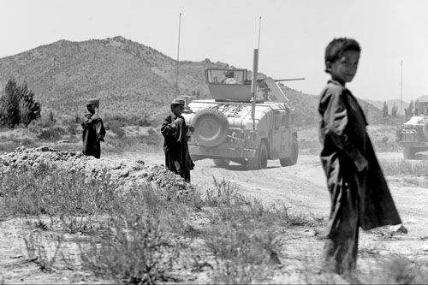

Il y a des conflits dans leurs pays.
Il y a des guerres dans le monde. La moitié des enfants du monde qui ne vont pas
à l'école se trouvent dans des pays qui ont des guerres.

Slide 9

Il y a la discrimination.
Les filles ont moins de possibilités d'accès à l'éducation dans plus de la moitié des pays du monde. Les filles sont considérées par leurs familles seulement comme futures épouses, mères et ménagères. https://youtu.be/Wu8QgBnTNJc

Slide 10
Quel obstacle à la scolarisation n'est pas mentionné? https://youtu.be/a3mceFaxpTY
Maladies Pauvreté Mariage précoce Violence Isolement http://www.catherine-ousselin.org/defis-ecole.html

Slide 11
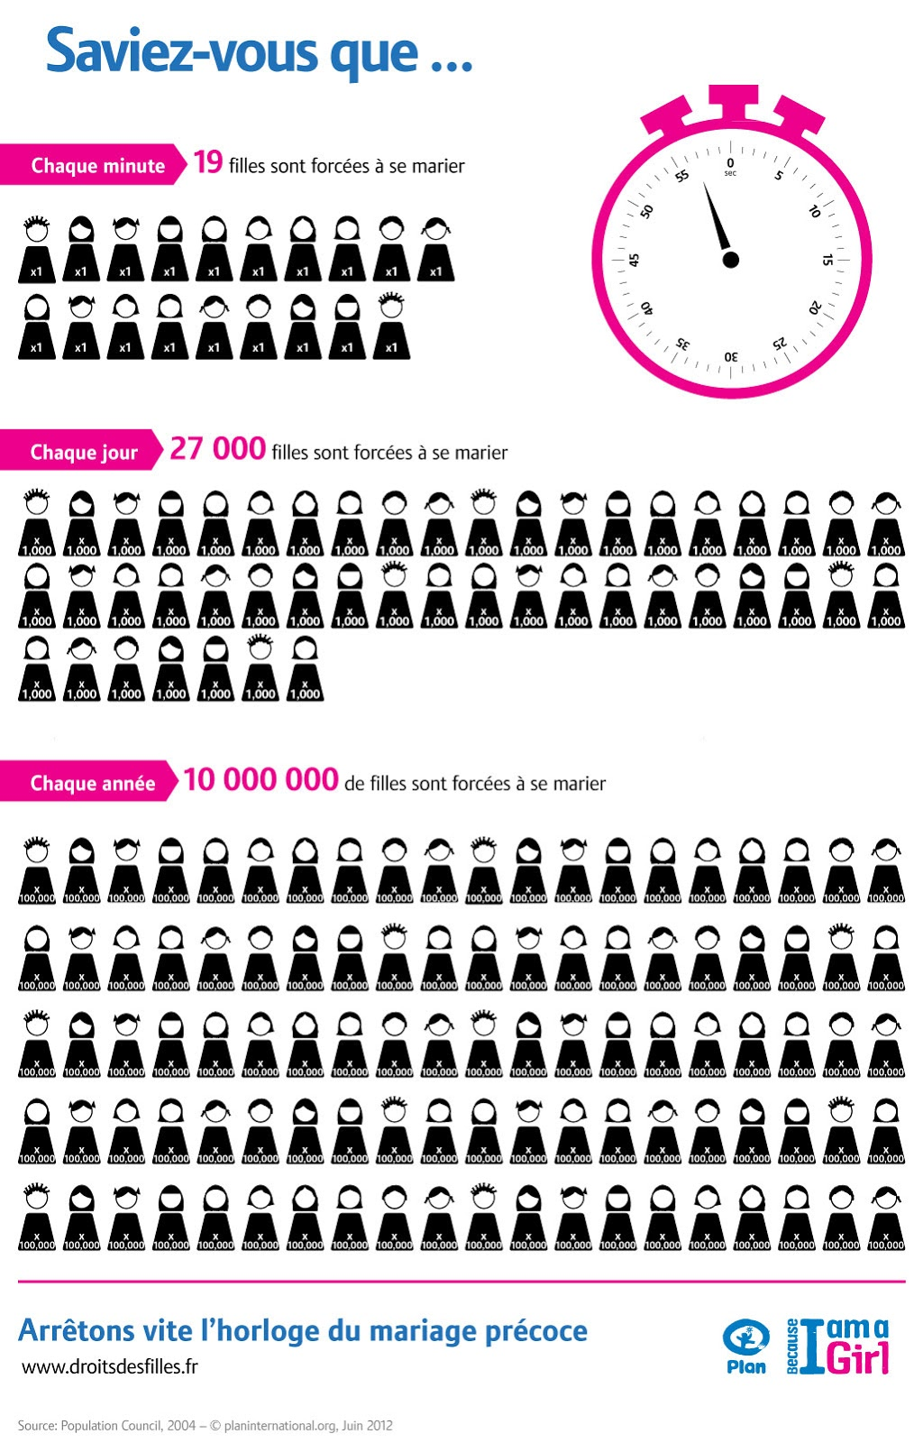
Le mariage précoce https://youtu.be/9rwDm80Dcqc

Slide 12

Il y a des enfants handicapés.
Ils sont exclus des systèmes éducatifs qui ne possèdent pas les éléments nécessaires pour répondre à leurs besoins.

Slide 13

Certains enfants ne vont pas à l'école. Ils n’aiment pas l'école.
Certains enfants ont des problèmes psychologiques ou d'abus physique par des enseignants ou des camarades de classe.
Les enfants sont timides et Il n’aiment pas aller à l'école.

Slide 14
Download this PDF and read about these four kids.
Pourquoi y a-t-il encore tant d’enfants qui ne vont pas à l’école ?
Chose one of the four kids and be prepared to tell us his or her story and one wish you have for them.
Credit to and for more information go to:
http://www.catherine-ousselin.org/defis-ecole.html
http://worldslargestlesson.globalgoals.org/fr/global-goals/quality-education/

